Slide 1
ПОЧАЇВСЬКА ЛАВРА

Slide 2
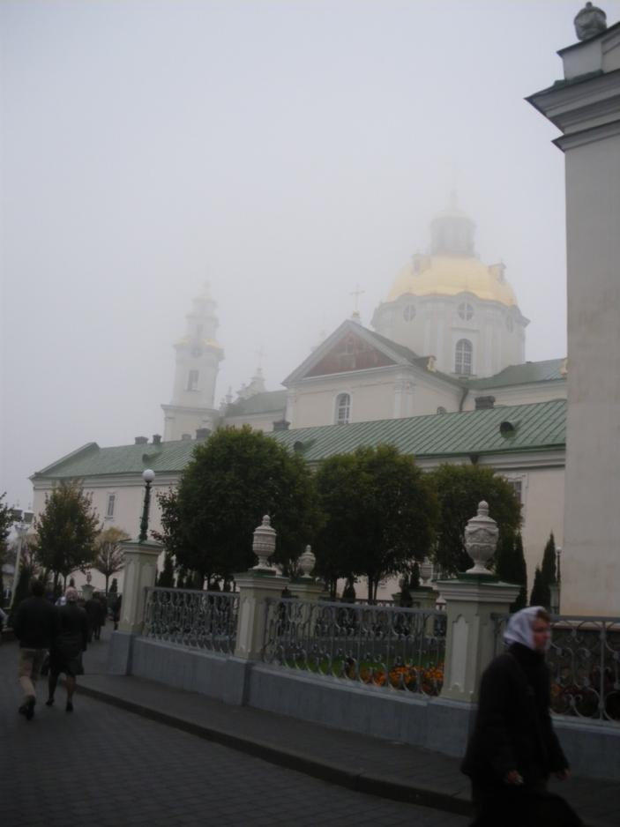
Вид на храм

Slide 3
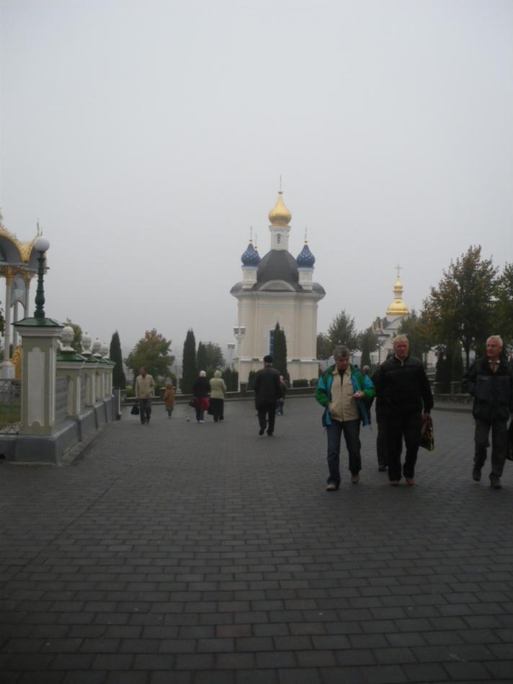
Дорога до головного храму

Slide 4
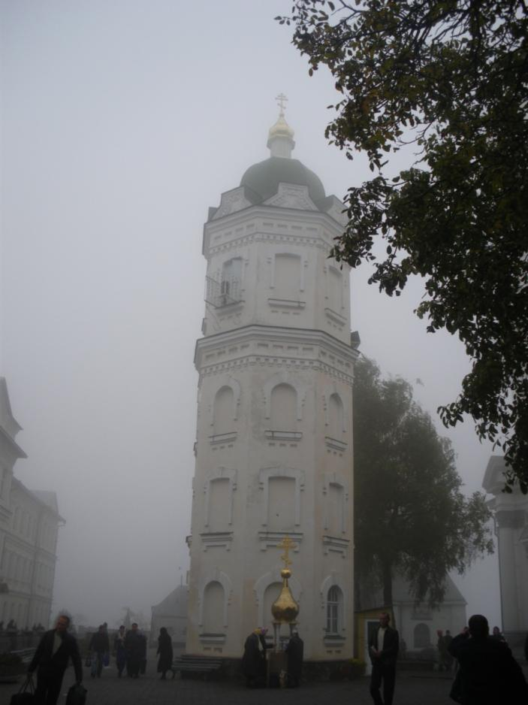
Центральна башта зі святою водою

Slide 5
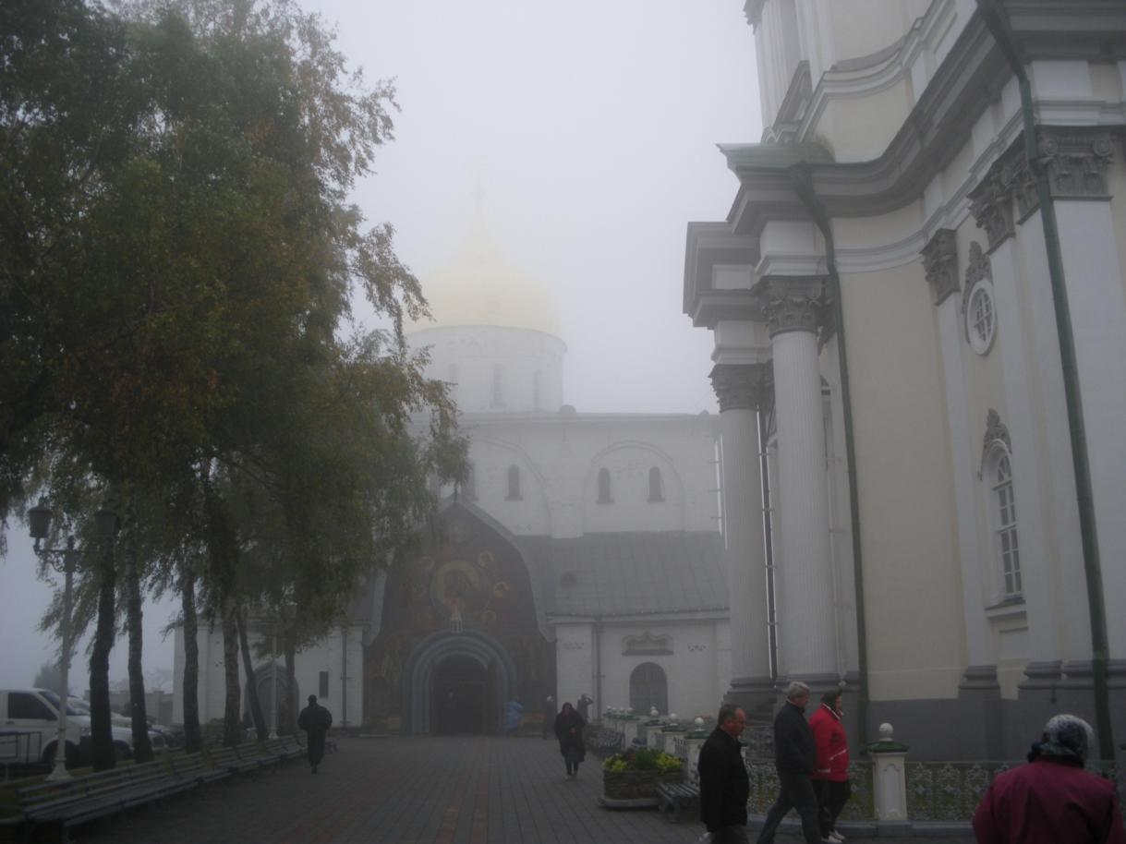
Вхід до храму

Slide 6
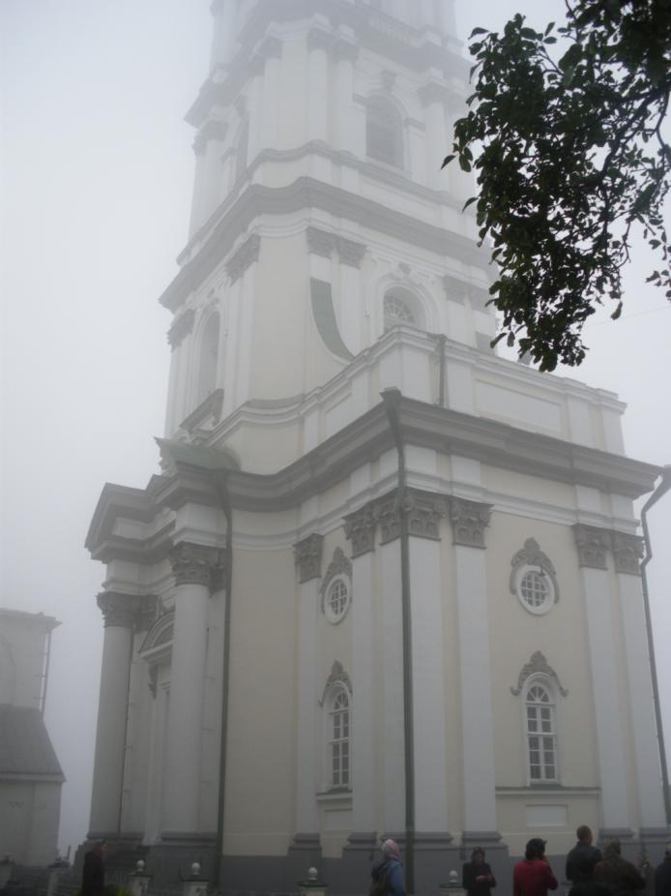
Часовня

Slide 7
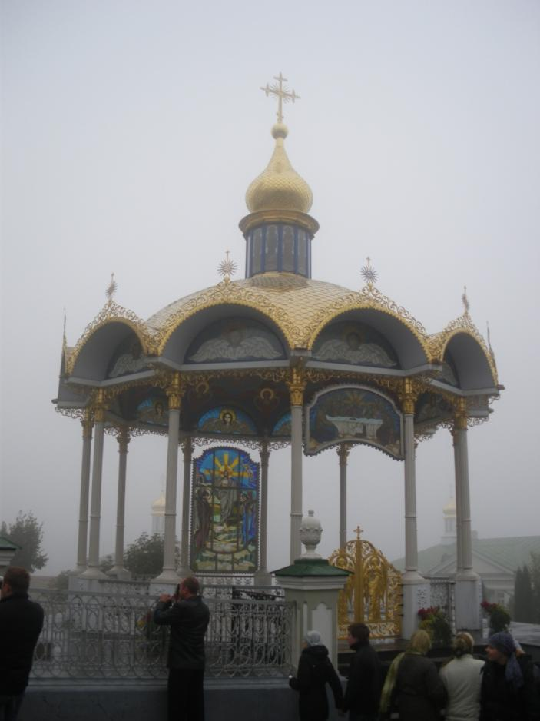
Головний вівтар

Slide 8
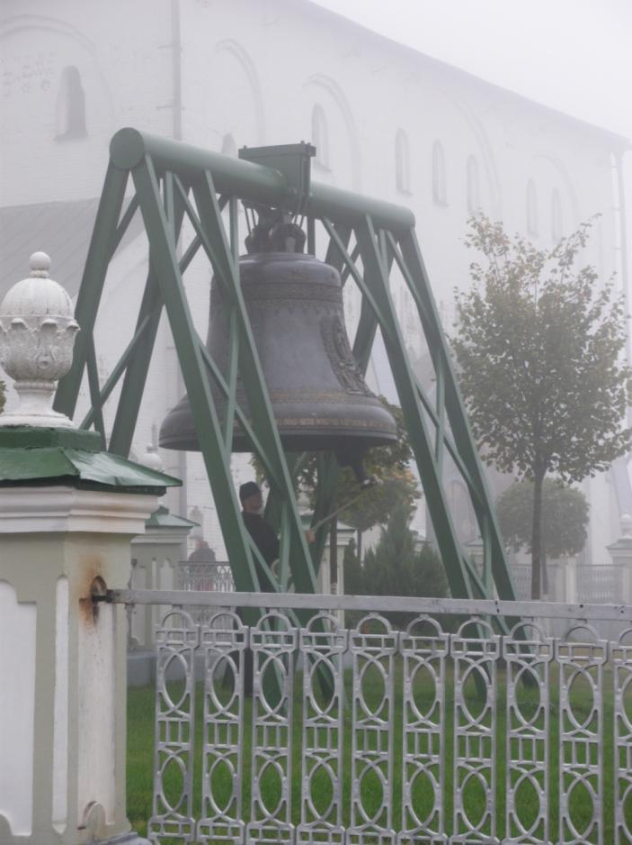
Почаївський дзвін

Slide 9
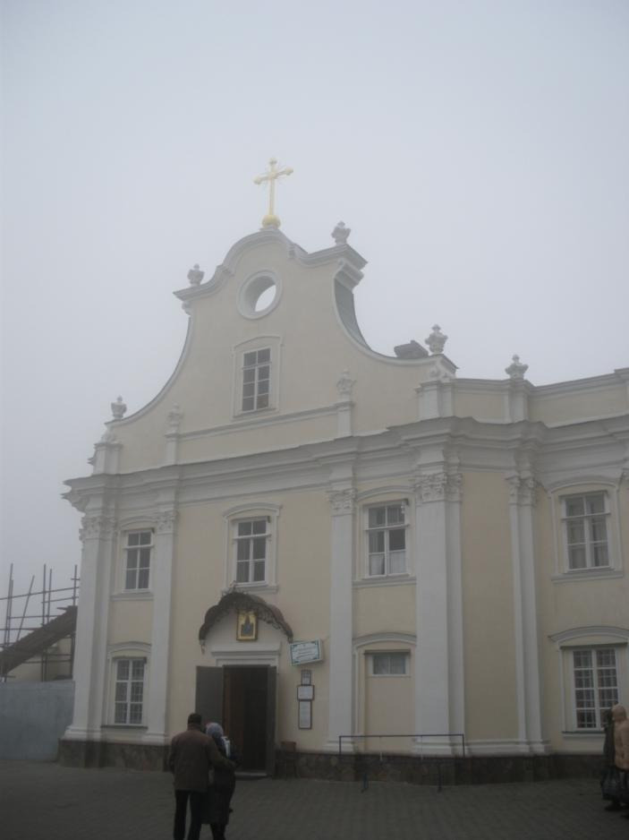
Каплиця

Slide 10
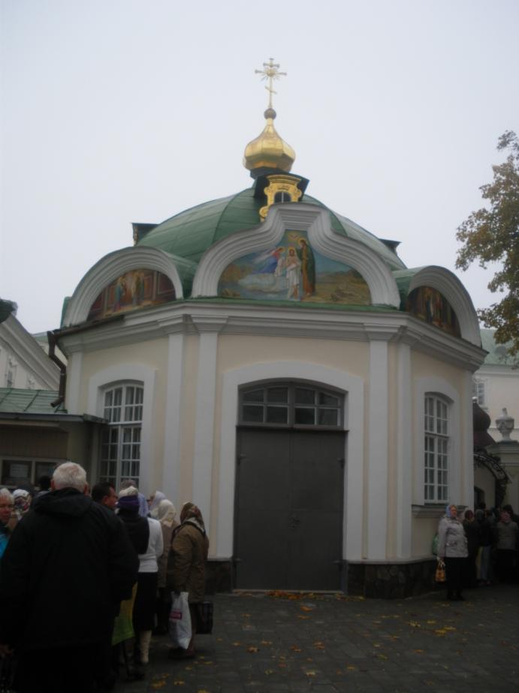
За святими реліквіями

Slide 11
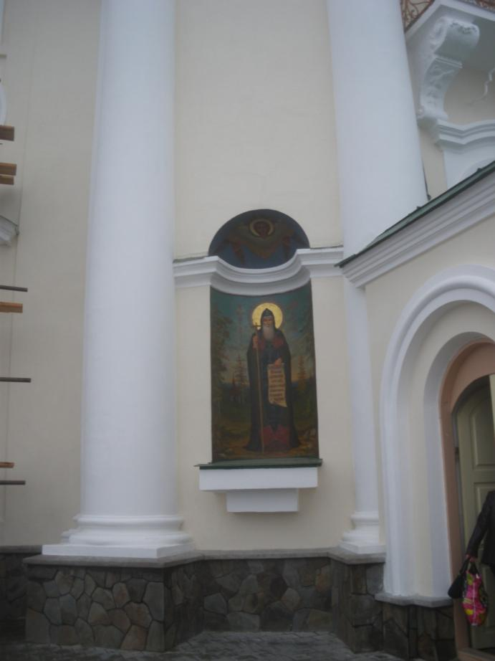
Ікона

Slide 12
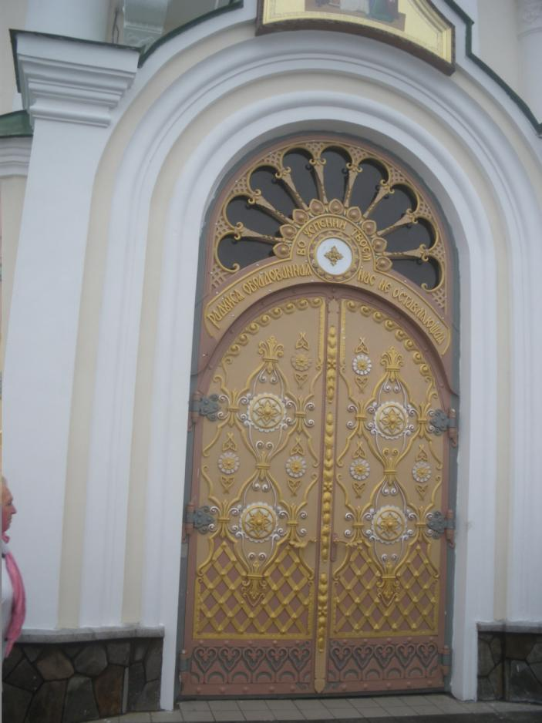
ворота

Slide 13
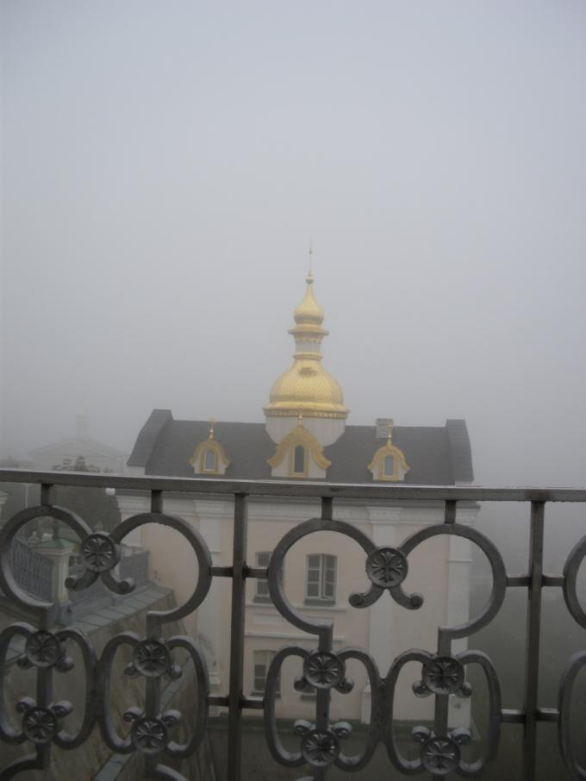
Вид на церковну споруду

Slide 14
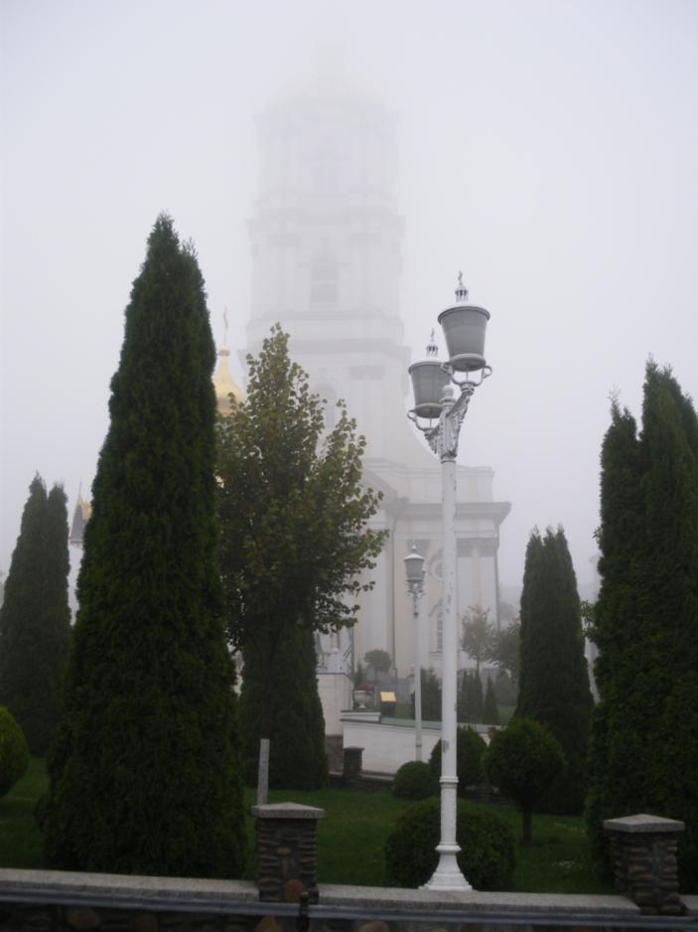
Дзвіниця

Slide 15
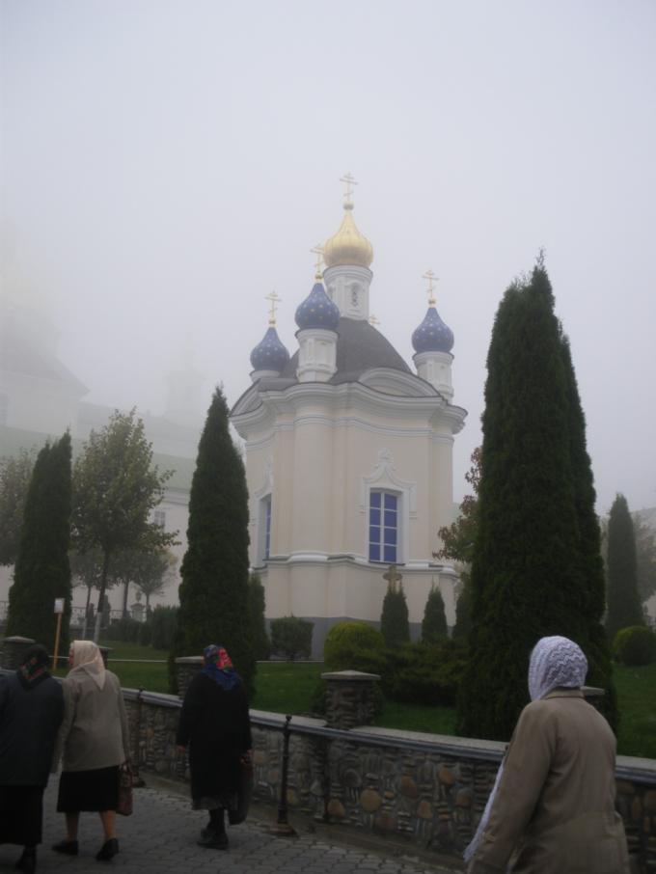
Дорога прочан

Slide 16
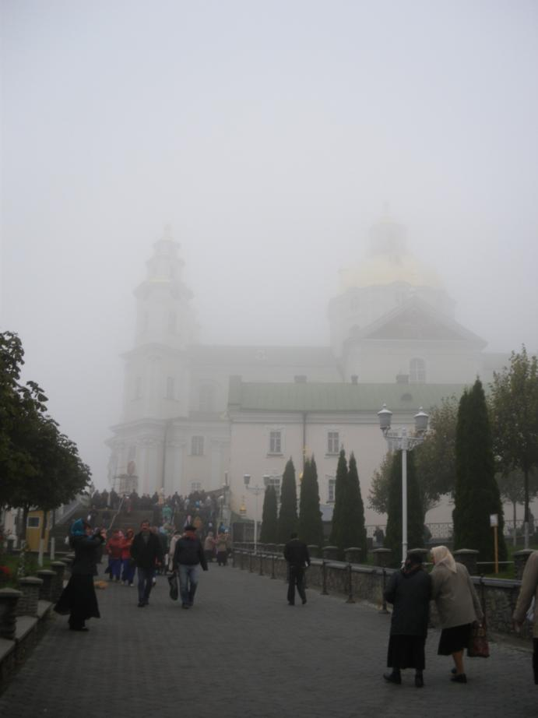
В садибі храму

Slide 17
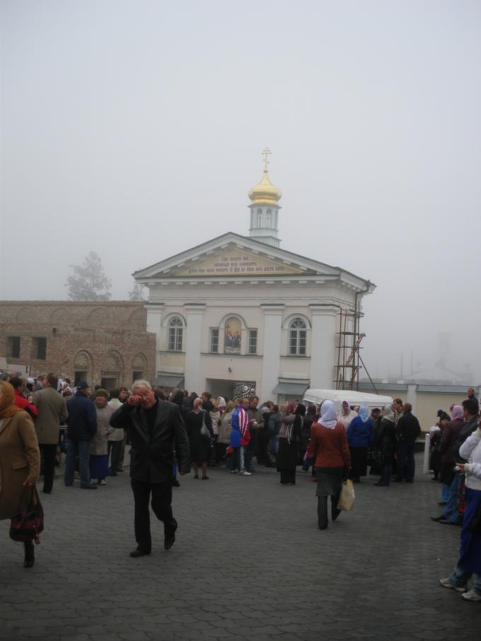
До народної святині

Slide 18
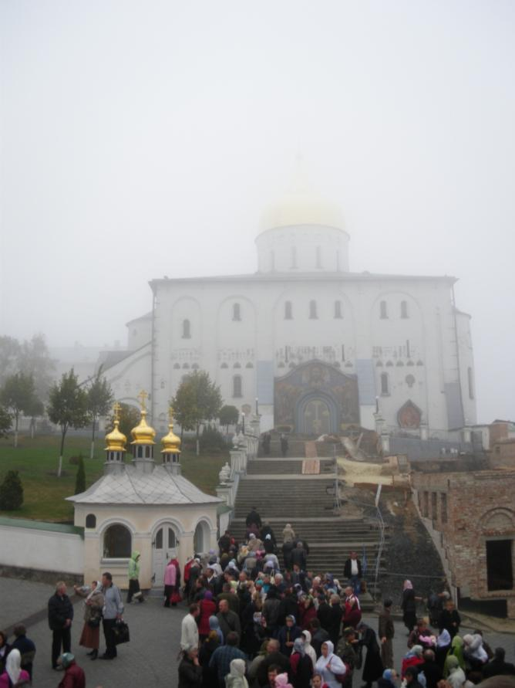
Сходи до центрального собору

Slide 19
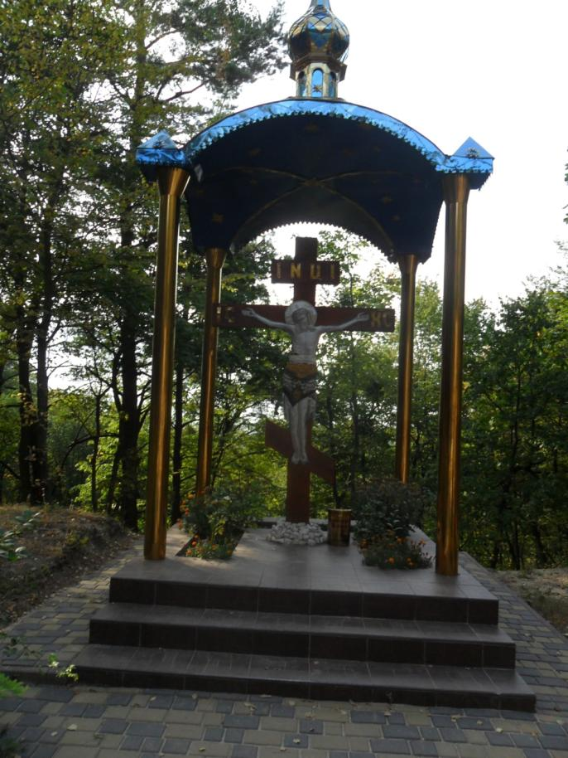
Святе місце

Slide 20
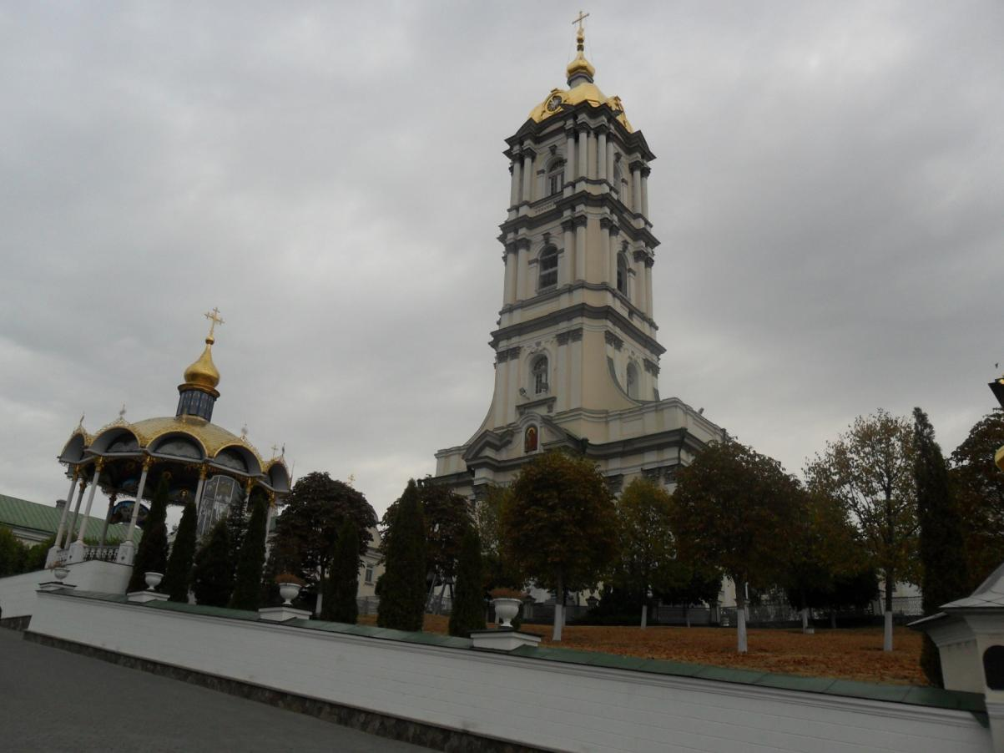
Вид до храму

Slide 21
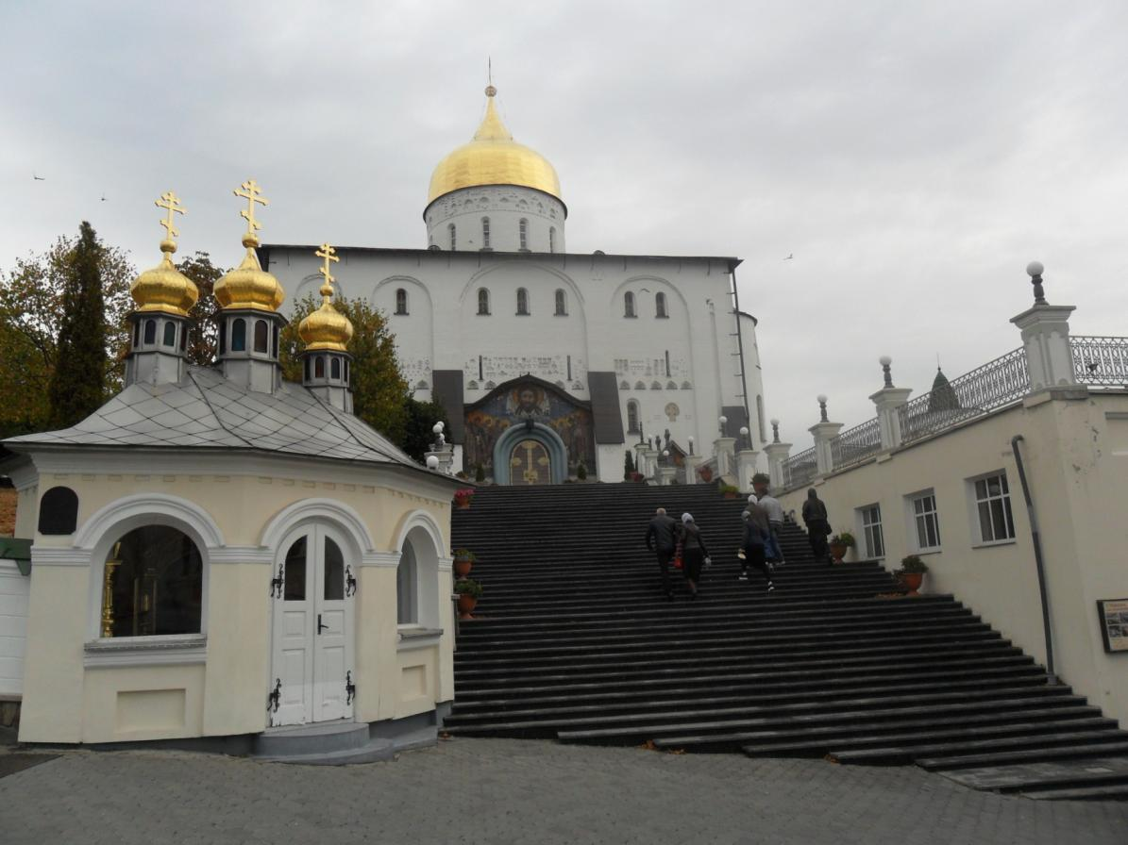
Сходи до святині

Slide 22
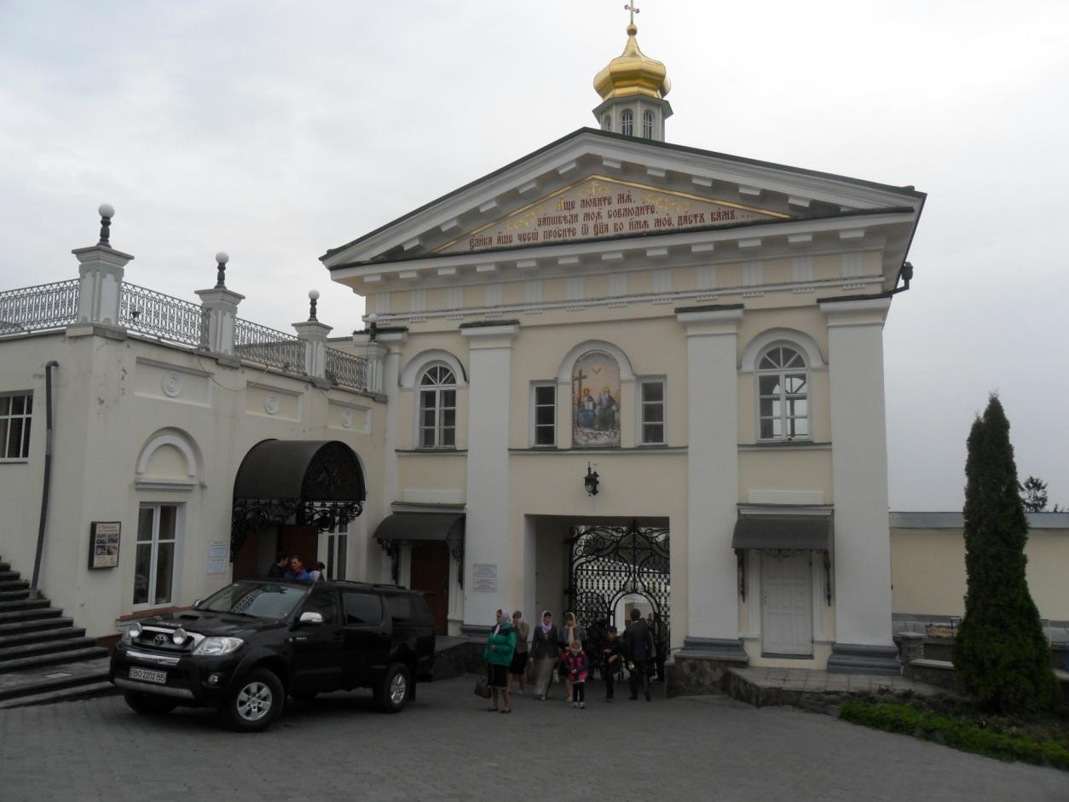
Вхід до святині

Slide 23
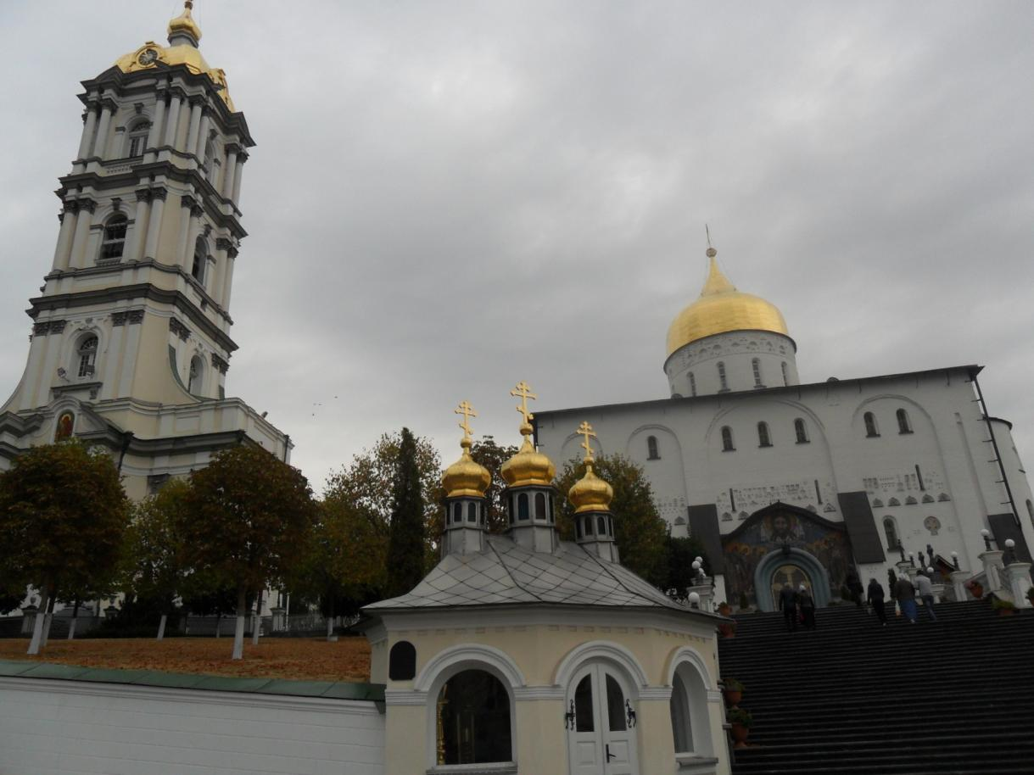
Вид на собор

Slide 24
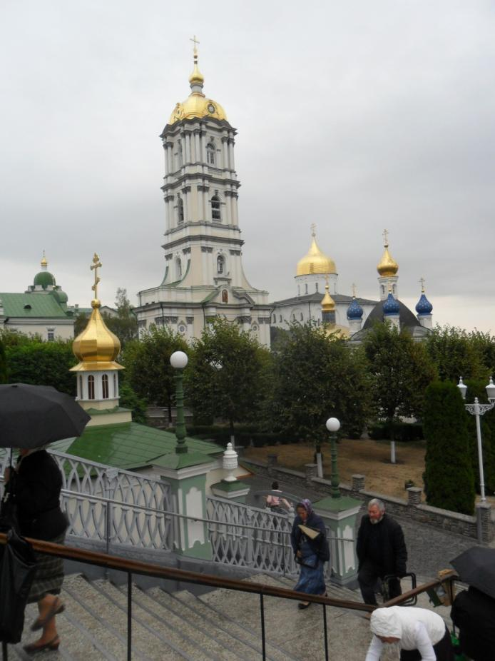
Панорама будівель собору

Slide 25
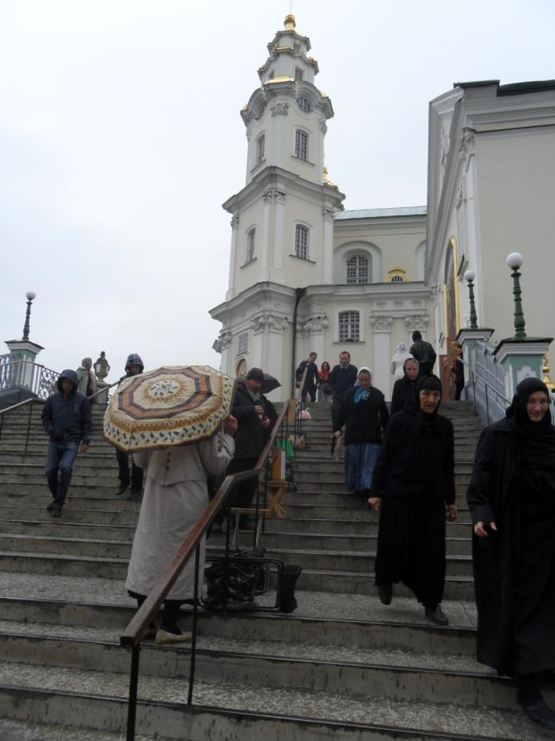
Дорога до Бога

Slide 26
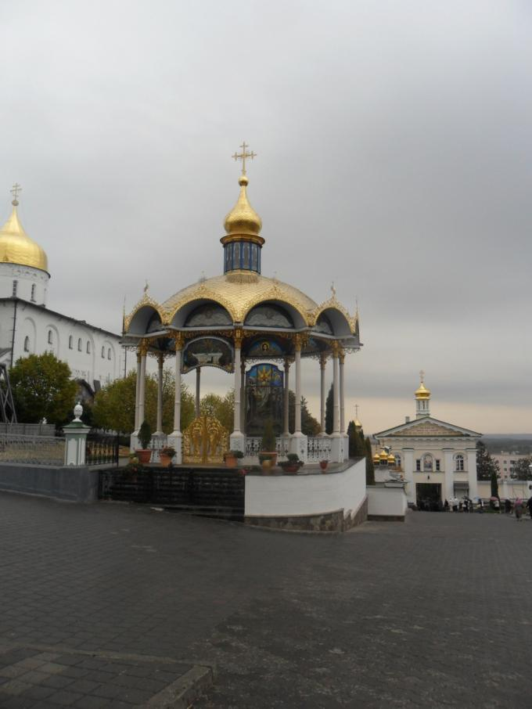
Центральна площа Почаївської лаври

Slide 27
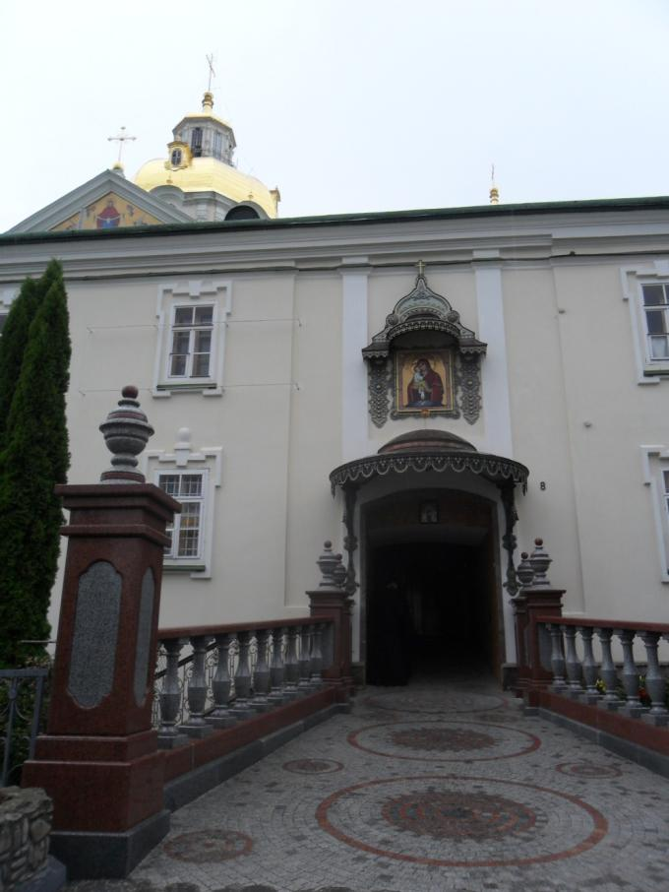
Вхід до Почаївської Лаври

Slide 28
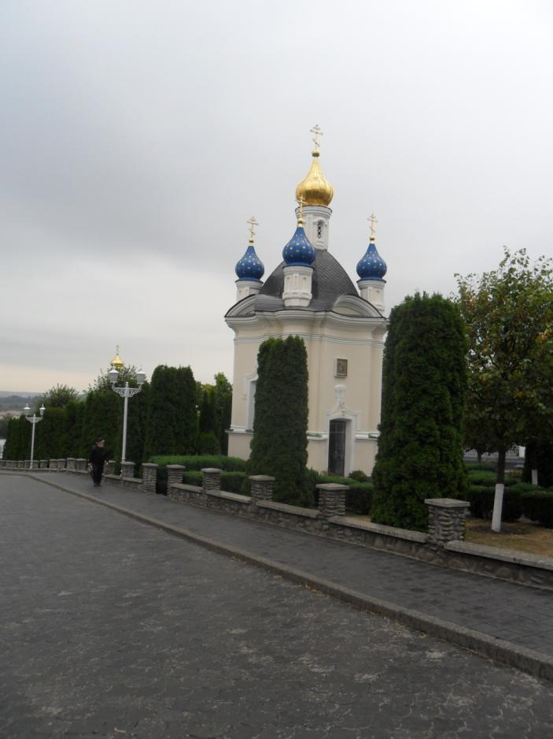
Дорога до Почаївської лаври

Slide 29
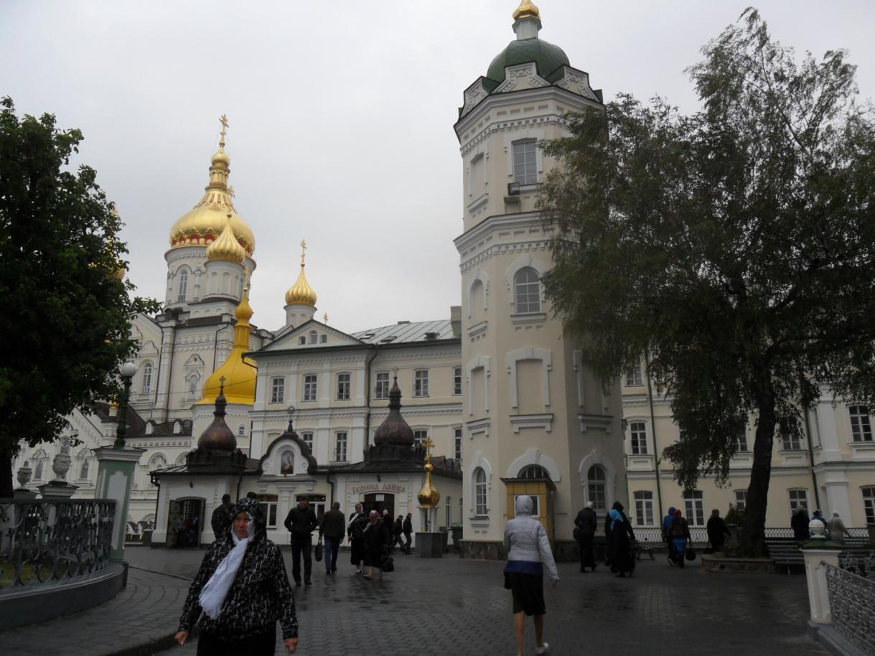
Церковна лавка та готель

Slide 30
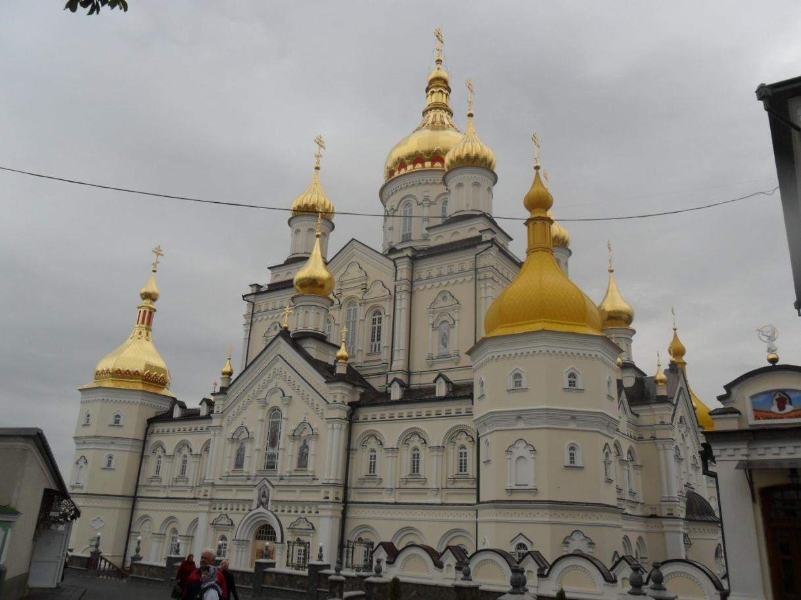
Головний храм

Slide 31
Використані джерела:
https://pochaev.com.ua/
http://vybor.ua/
http://goloseevo.com.ua/
http://uspeniya.cerkov.ru/

